Slide 1
Apport du MALDI-TOF en bactériologie
Microbiologie Médicale – CHU de Liège
Cécile Meex

Slide 2
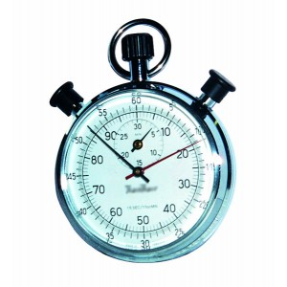
Objectifs du laboratoire de Microbiologie clinique
Collection de l’échantillon
Prise en charge optimale du patient
Analyse de
l’échantillon:
présence de
pathogènes
Identification
!!! Dialogue clinicien / biologiste !!!
Sensibilité aux antibiotiques
Le plus rapide et le
moins coûteux possible!!

Slide 3
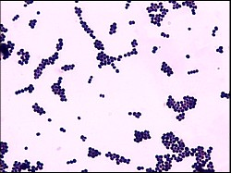
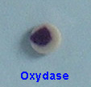
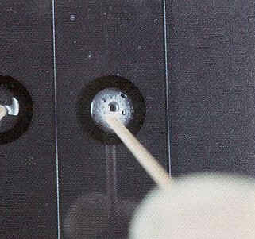
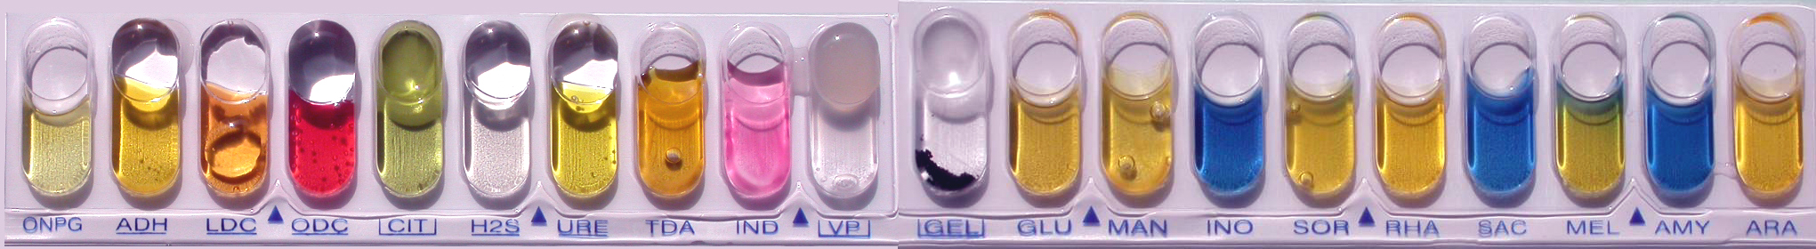
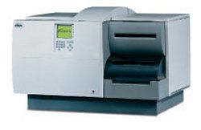
Identification bactérienne (1)
Stratégie classique
A partir d’une culture sur milieu solide:
Coloration de Gram
Tests rapides: oxydase, catalase…
Tests phénotypiques
Caractères biochimiques
Unique évolution au cours des années:
Automatisation et miniaturisation

Slide 4
Identification bactérienne (2)
Stratégie classique
Strictement empirique et réservée aux espèces les plus fréquentes
Pas parfaitement cohérente avec la taxonomie microbiologique actuelle
Nécessite une présélection pour la réalisation de tests appropriés
Nécessite une incubation de plusieurs heures avant résultat

Slide 5
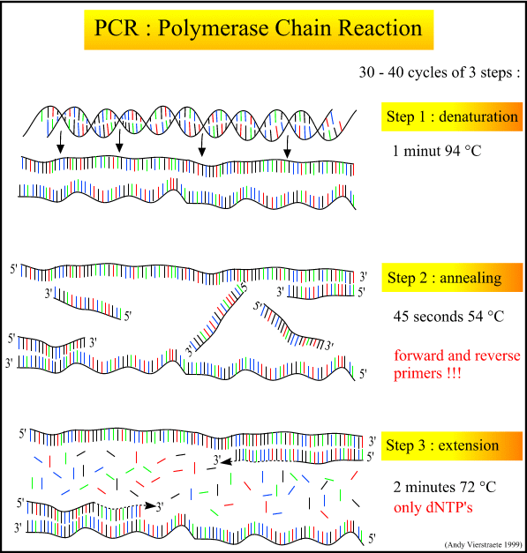
Identification bactérienne (3)
Biologie moléculaire
A partir d’une culture sur milieu solide ou du prélèvement primaire:
PCR
Manipulations complexes
Multiples analyses d’espèce ou de genre à réaliser en parallèle
Analyse coûteuse
Microarrays

Slide 6
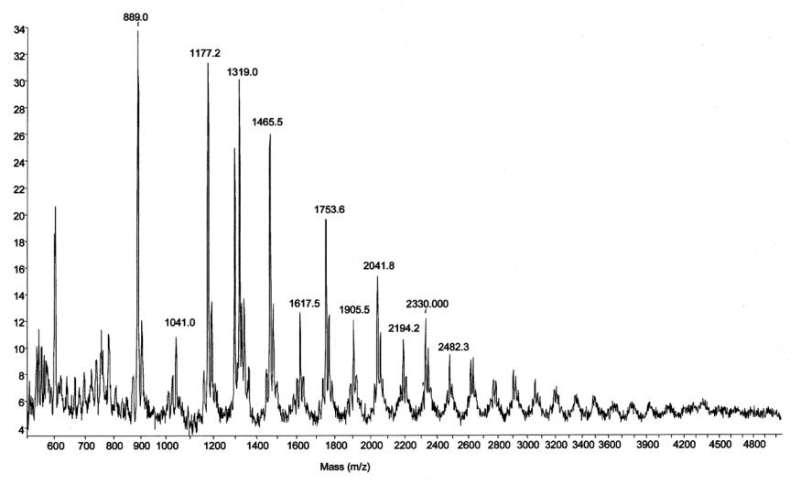
Identification bactérienne (4)
Spectrométrie de masse MALDI-TOF
Microflex MALDI-TOF MS (Bruker Daltonics) Axima (Shimadzu)

Slide 7

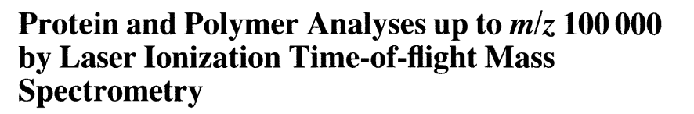


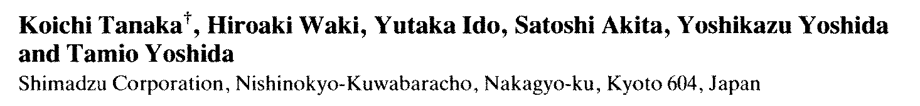
MALDI-TOF MS: Historique
Matrix Assisted Laser Desorption/Ionization Time-Of-Flight Mass Spectrometry
Développé en 1980 par Karas & Hillenkamp and Tanaka et al.
Premier appareil commercial en 1991
Prix Nobel de Chimie à K. Tanaka en 2002
Notes:
Its application as routine technique in mùicrobiology lab is more recent

Slide 8
Spectrométrie de masse
Principe:
Déterminer à l’aide d’un spectromètre de masse la masse moléculaire d’ions libres
Introduction de l’échantillon
Source d’ions
Analyseur
Détection
Traitement du signal
Production d’ions en phase gazeuse
Séparation des ions sur base de leur rapport m/z
Courant ionique ➔ courant électrique
Spectre de masse
Vide

Slide 9
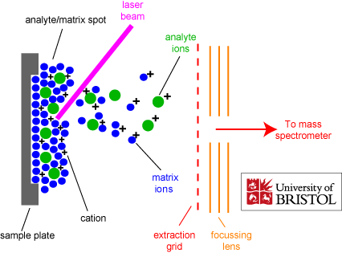
Spectrométrie de masse MALDI-TOF (1)
MALDI: Matrix Assisted Laser Desorption/Ionization
1. L’échantillon est mélangé à de la matrice en excès et séché sur la cible MALDI.
2. Le laser ionise les molecules de matrice.
3. Les molécules d’échantillons sont ionisées par transfert de protons à partir de la matrice:
MH⁺ + A → M + AH⁺.

Slide 10
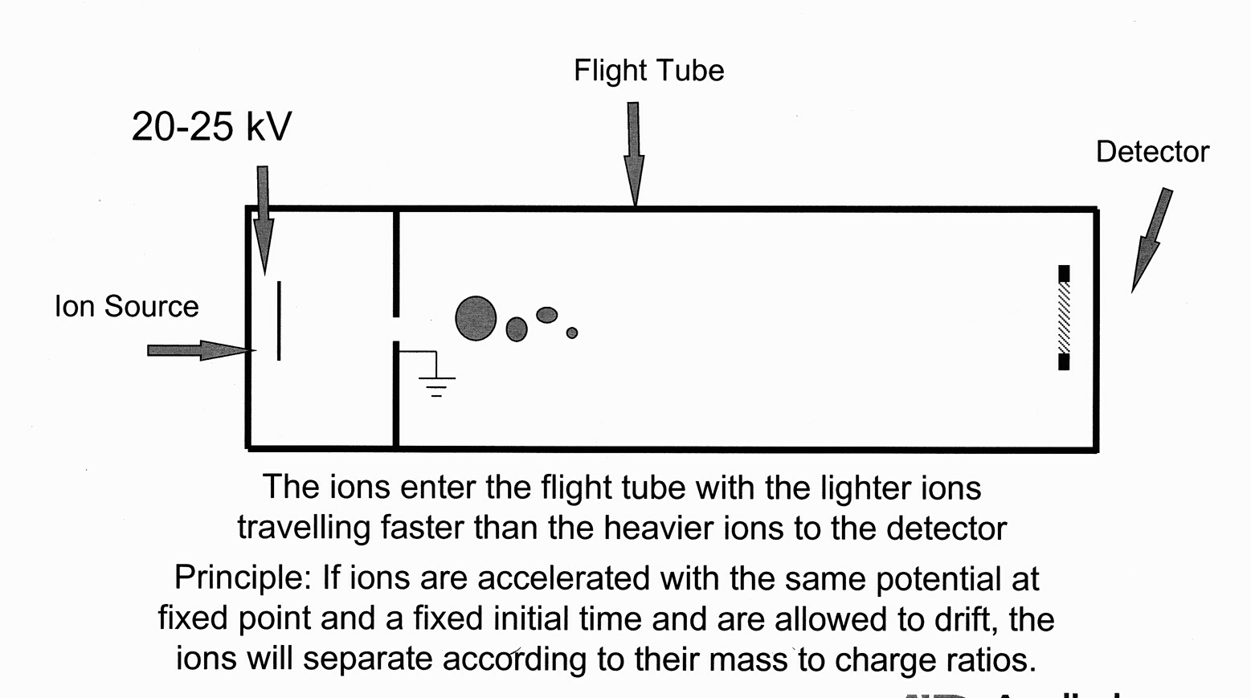
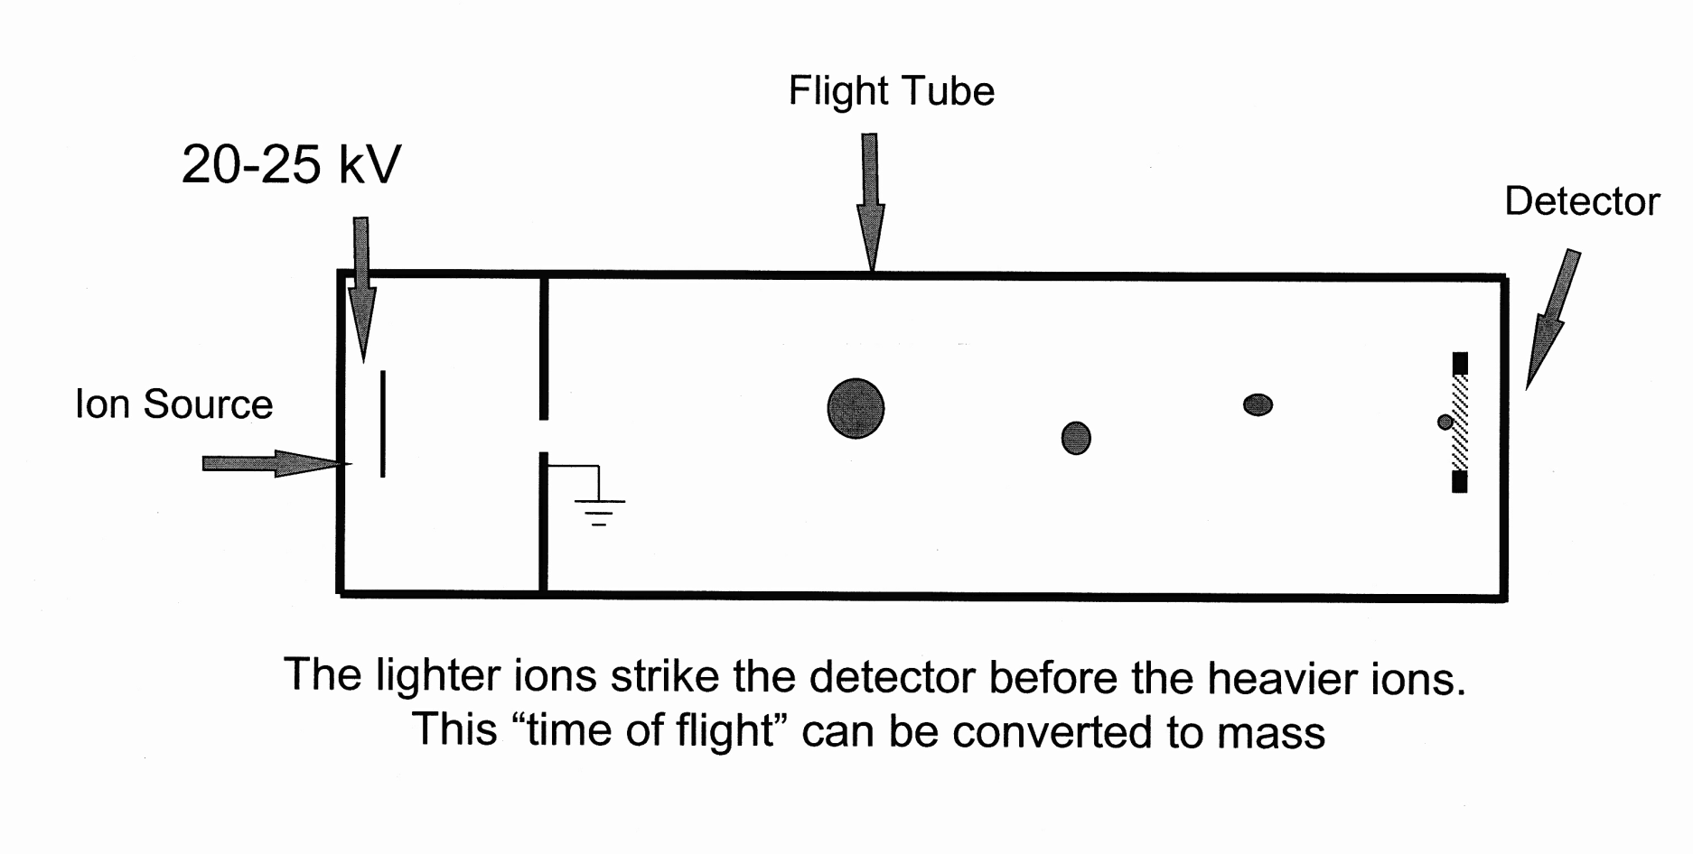
Spectrométrie de masse MALDI-TOF (2)
MALDI-TOF (Time of Flight)
Différence de potentiel
Accélération des ions
Séparation dans le tube de vol
Les petits ions atteignent plus vite le détecteur que les gros
Mesure du temps mis par les ions pour atteindre le détecteur

Slide 11
Spectrométrie de masse MALDI-TOF (3)
détection
m
2eU
=
t²
séparation
z
L²
m: masse
accélération
z: charge
U: voltage
ionisation
L: longueur du tube
t: temps
désorption
e: charge élémentaire
Notes:
11

Slide 12
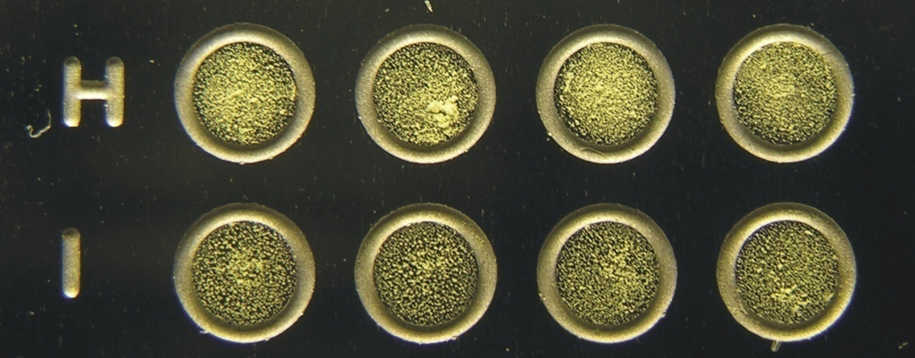
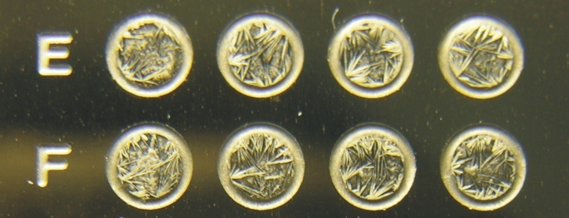
Choix de la matrice
HCCA:
Cristallisation régulière
Spectre de qualité en peu de tirs
Spectres de 80-150 signaux
Peu de signaux dont m/z > 10kDa
DHB:
Cristallisation irrégulière
Nombreux tirs de laser pour un spectre de qualité
Spectres de100-200 signaux
Beaucoup de signaux dont m/z > 10kDa

Slide 13
Cellules entières/intactes: composants cellulaires détectés
Quels sont les composants cellulaires détectés?
Principalement des protéines, mais aussi des lipides et des polysaccharides
Quelles protéines sont détectées?
Les protéines extractibles, solubles, modérément hydrophiliques, stables et abondantes
De quoi dépend l‘intensité du signal?
Un signal de haute intensité est favorisé par l‘abondance de la protéine, sa stabilité et sa composition en acides aminés (Arg et Lys)

Slide 14
Principe de l’identification
Détection de larges molécules comme des protéines (1000 – 300000 Da)
Empreinte spectrale variable entre les microorganismes
Spectres reproductibles
Pics spécifiques de genre, d’espèce ou de sous-espèce

Slide 15
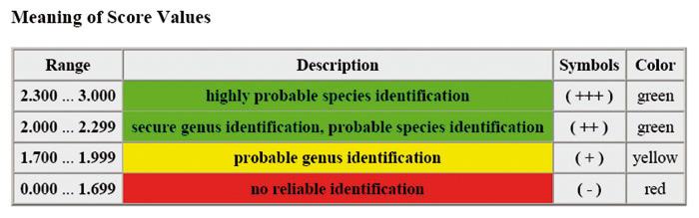
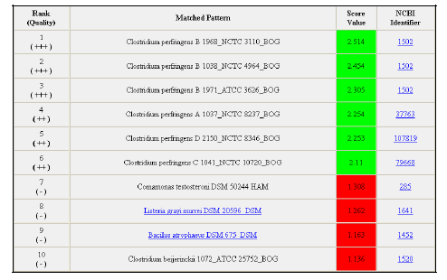
Banque de données de spectres
Fournie par la firme.
Bruker: 3995 spectres d’organismes cellulaires (3679bactéries et 316 champignons)
Comparaison du spectre obtenu avec les spectres présents dans la banque de données
Scores d’appariement et identification bactérienne la plus plausible.
Possibilité d’enrichir la base de données
!!! Attention: Mauvaise discrimination des bactéries aux profils protéiques similaires

Slide 16
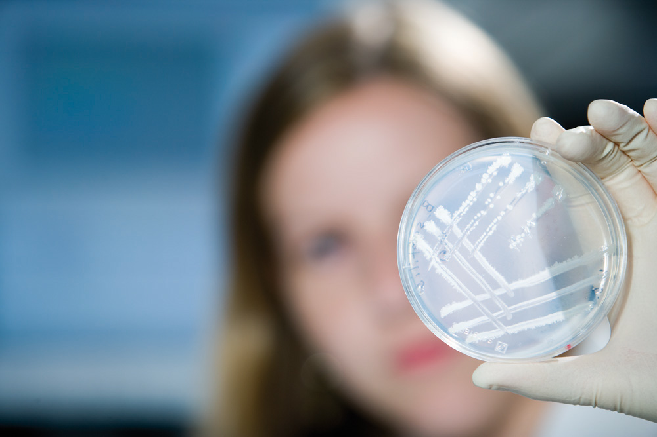
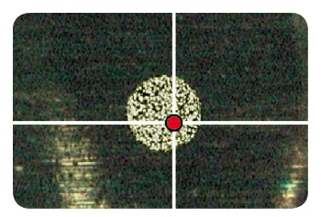
Au laboratoire (1)
Analyse de culture bactérienne sur gélose
Dépôt direct sur la cible
Ajout de la matrice
Séchage
Introduction dans le spectromètre
Première identification en moins de 2 minutes!

Slide 17
Préparation des échantillons
Notes:
several

Slide 18
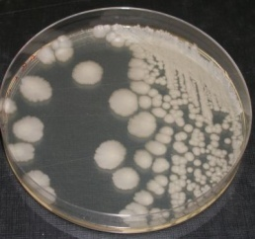
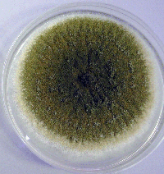
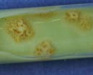
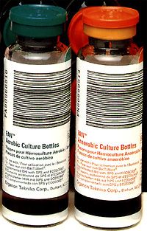
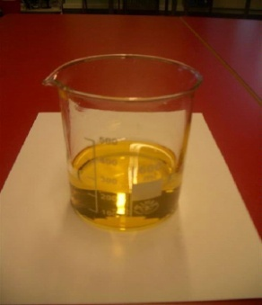
Au laboratoire (2)
Analyse de microorganismes après extraction
Cultures de:
Levures
Champignons filamenteux
Mycobactéries
Hémocultures positives
Echantillons primaires:
Urines

Slide 19
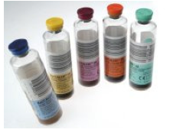
Hémocultures
Prélèvement le plus significatif pour le diagnostic des infections bactériennes aiguës sévères.
Mortalité réduite si antibiotique adapté précoce*
MALDI-TOF: Identification bactérienne le jour de positivité du flacon d’hémoculture.
Sélection de l’antibiotique le plus adéquat en se basant sur les données épidémiologiques locales et de l’hôpital.
* Joan Barenfanger et al, Decreased mortality associated with prompt Gram staining of blood cultures , Am J Clin Pathol 2008;130:870-876

Slide 20
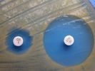
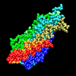
Autres applications
Etudes épidémiologiques
Mise en évidence de clones
Dendrogrammes
Détection de marqueurs de mécanismes de résistance aux antibiotiques: distinction MRSA-MSSA
Détection de marqueurs de virulence: toxine PVL
* Rapid identification and typing of listeria species by matrix-assisted laser desorption ionization-time of flight mass spectrometry. Apll Environ Microbiol, 2008, 74, 5402-5407
* Rapid discrimination of Legionella by matrix-assisted laser desorption ionization time-of-flight mass spectrometry. Microbiol Res, 2010, Mar 25

Slide 21
Microbiologie médicale – CHU Liège (1)
Mai 2009: MALDI Biotyper (Bruker)
Evaluation de la base de données en parallèle des méthodes classiques pendant 2 mois
Algorithme décisionnel:
MS Score ≥ 2.3: Identification excellente
MS Score ≥ 2.0 et < 2.3 et 3 premiers résultats identiques: Bonne identification
MS Score ≥ 1.7 et < 2.0 et 3 premiers résultats identiques: Identification acceptable

Slide 22
Microbiologie médicale – CHU Liège (2)
418 microorganismes testés
Total: 322 identifications sur 418 soit 77%
Pas de mauvaises identifications
 | Nombre | En accord avec la méthode de référence
Identifications excellentes | 90 | 100%
Bonnes identifications | 190 | 100%
Identifications acceptables | 42 | 100%
Identifications non concluantes | 36
Non identifiés | 60

Slide 23
Microbiologie médicale – CHU Liège (3)
Evaluation par groupes bactériens
Passage de x souches de chaque espèce fréquente:
→ Pas de discordance décelée *

Slide 24
Microbiologie médicale – CHU Liège (4)
Depuis juillet 2009:
Identification bactérienne de première ligne:
Microflex MALDI-TOF MS (Bruker Daltonics)
Acceptation des identifications sur base des scores d’appariement selon un algorithme défini.
Méthode d’identification de seconde ligne si nécessaire: méthodes phénotypiques classiques

Slide 25
Microbiologie médicale – CHU Liège (5)
Evaluation: Février 2010
Groupe bactérien | Nombre de souches testées | Identifications acceptées selon l’algorithme (%)
Entérobactéries | 541 | 98,7
Non fermentants | 207 | 95,6
Staphylocoques | 83 | 97,5
Streptocoques | 110 | 89
Haemophilus / Moraxella | 42 | 97,6
Neisseria sp. | 4 | 100
Campylobacter sp. | 5 | 100
Anaérobies | 21 | 95,2
TOTAL | 1013 | 96,7

Slide 26
Levures
Identification directe: mauvais résultats si on utilise l’algorithme choisi
Extraction liquide à l’acide formique: peu contributive et trop longue en routine
→ Extraction directe à l’acide formique et double dépôt
Algorithme adapté:
MS Score ≥ 1.4 et 3 premiers résultats identiques et aspect des colonies sur gélose cohérent avec l’identification: Identification acceptable

Slide 27
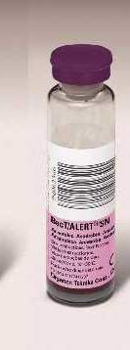
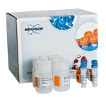
Microbiologie médicale – CHU Liège (6)
Développements en cours:
Identification directe des bactéries présentes dans les hémocultures positives
A partir des flacons d’hémoculture anaérobie BacT/Alert (BioMérieux) sans charbon
Différents protocoles testés
Centrifugations différentielles
Lyse à la saponine
MALDI Sepsityper Kit (Bruker)

Slide 28
MALDI Sepsityper kit (Bruker)
Espèces | Nombre de souches testées | Identifications acceptées en fonction de l’algorithme (%)
Gram negatifs (pas d’extraction)
K. pneumoniae | 4 | 4 (100%)
P. rettgeri | 1 | 1 (100%)
S. marcescens | 2 | 2 (100%)
E. cloacae | 1 | 1 (100%)
E. coli | 4 | 4 (100%)
TOTAL Gram negatifs | 12 | 12 (100%)
Gram Positifs (Extraction)
S. aureus | 3 | 3 (100%)
S. epidermidis | 5 | 4 (80%)
S. hominis | 1 | 0 (0%)
S. capitis | 2 | 2 (100%)
E. faecium | 1 | 1 (100%)
S. pneumoniae | 3 | 0 (0%) (Pas de culot)
TOTAL Gram positifs | 15 | 10 (66%)
TOTAL | 27 | 22 (81%)

Slide 29
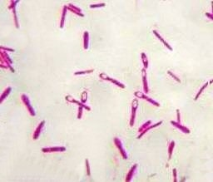
Microbiologie Médicale– CHU Liège (7)
Développements en cours :
Identification de:
Champignons
Projet international Bruker: Champignons filamenteux
Anaérobies
Mycobactéries

Slide 30
Bruker VS Shimadzu
Bases de données fiables
Facilités d’utilisation comparables
Coûts comparables
Service commercial efficace
Interlocuteur francophone
Service après-vente excellent: Helpdesk, technicien belge très disponible
Service commercial peu satisfaisant

Slide 31
Discussion (1)
Comparaison spectrométrie de masse MALDI-TOF vs autres méthodes d’identification
 | MALDI-TOF MS | Identifications phénotypiques par caractères biochimiques | Biologie moléculaire
 | Dépôt direct Extraction
Durée de préparation | 5 minutes 20 minutes | 1 à 20 minutes | 60 minutes
Durée d’identification | 2 minutes 2 minutes | 5 à 48 heures | 45 minutes à 48 heures
Coût (consommables) | 0,1 €/éch 0,5 €/éch Sepsityper kit: 4 €/éch | 5 €/éch | 30-50 €/éch
Identifications possibles | Bactéries aérobies/anaérobies Levures Mycobactéries Champignons filamenteux | Espèces les plus fréquentes d’intérêt clinique | Toutes théoriquement
Compétence requise | Basique | Modérée | Elevée

Slide 32
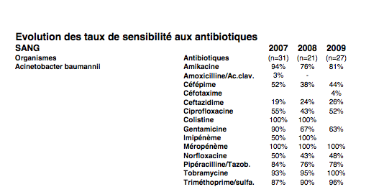
Discussion (2)
Avantages
Identification fiable
Identification rapide
Délai d’identification réduit d’une journée: traitement antibiotique présomptif ajusté en fonction des données épidémiologiques locales et de l’hôpital.
Intranet du CHU
Hygiène hospitalière
* Decreased mortality associated with prompt Gram staining of blood cultures. Am J Clin Pathol 2008;130:870-876

Slide 33
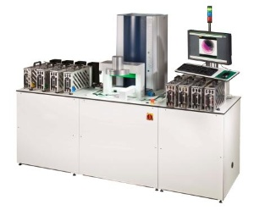
Discussion (3)
Avantages
Faible coût des consommables (!! coût de la machine)
Utilisation simple
Intégration possible dans un système automatisé global de bactériologie

Slide 34
Discussion (4)
Inconvénients
Croissance bactérienne sur milieu solide nécessaire à l’exception des hémocultures et des échantillons urinaires
Bactéries difficilement différenciables:
E. coli vs Shigella sp.
S. pneumoniae vs S. mitis/oralis
N. meningitidis vs N. flava/perflava

Slide 35
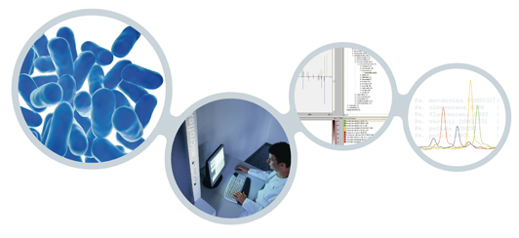
Conclusion
Spectrométrie de masse MALDI-TOF:
Technique d’identification bactérienne incontournable dans un laboratoire de routine bactériologique

